Slide 1
به نام خداوند جان آفرین

Slide 2
طراحی دوره درسی
Course planning
سپیده جمشیدیان
استادیار گروه آموزش پزشکی
بیست و نهم خردادهزار و چهارصد و دو

Slide 3
از شرکت کنندگان انتظار می رود در پایان کارگاه بتوانند:
طراحی دوره درسی را تعریف کنند.
تفاوت طرح دوره و طرح درس را شرح دهند.
اجزای طرح دوره را نام ببرند.
برای یکی از درس هایشان طرح دوره بنویسند.
طبقه بندی هدف های آموزشی را شرح دهند.
مطالب آموخته شده در کارگاه را در نوشتن طرح دوره های خود به کار ببرند.
برای نوشتن دقیق طرح دوره دروسی که برعهده دارند، اهمیت قائل شوند.

Slide 4
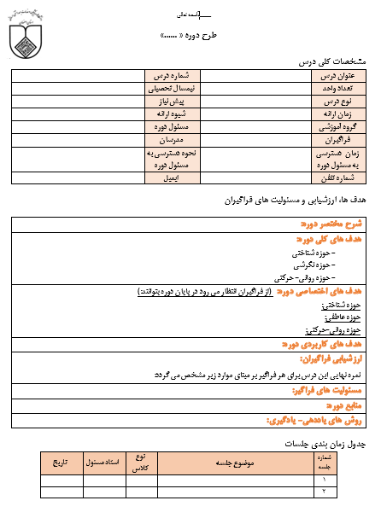
در گروه های سه نفره فعالیت زیر را انجام دهید:
شما مسئول یک دوره درسی هستید و باید طرح دوره بنویسید، چه مواردی را در طرح دوره ثبت می کنید؟

Slide 5
تعریف طراحی تدریس یا برنامه ریزی برای تدریس
فرایندی که در آن معلم تصمیم می گیرد که:
چه چیزی را آموزش بدهد،
چگونه آن را آموزش بدهد، و
چگونه تعیین کند که فراگیران در یادگیری موفق بوده و از آن رضایت دارند.

Slide 6
سطوح برنامه ریزی برای تدریس
برنامه ریزی برای درس های ترمی (course) طرح دوره
برنامه ریزی برای درس های روزانه (lesson) طرح درس

Slide 7
مبنای انتخاب روش تدریس

Slide 9
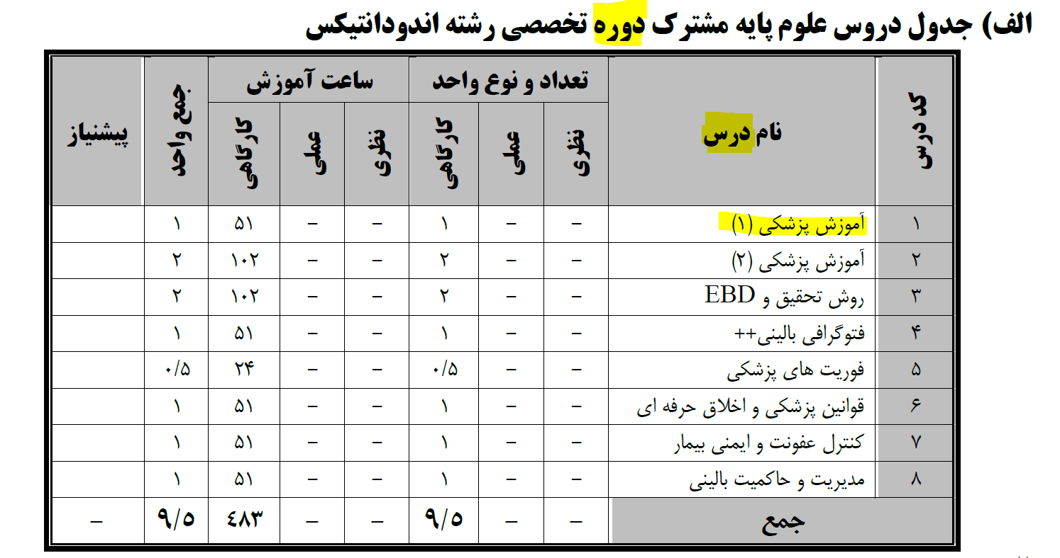

Slide 10
شناسنامه درس آموزش پزشکی 1 در برنامه آموزشی دوره تخصصی اندودونتیکس

Slide 11
تعریف دوره درسی
یک بخش تدریس که عموما یک نیمسال تحصیلی طول می کشد، توسط یک یا چند آموزش دهنده (معلم یا استاد) هدایت می شود، فهرست ثابتی از دانشجویان دارد، عموما یک موضوع منفرد را پوشش می دهد، برنامه ثابتی از جلسات هفتگی به نام درس یا کلاس دارد و پس از گذرانده شدن توسط دانشجو یک نمره (Grade) و میزانی از واحد تحصیلی (Credit) به او داده می شود.

Slide 12
Course plan
طرح دوره چه اهمیتی دارد؟

Slide 13
Lesson plan
طرح درس

Slide 15
هدف های آموزشی یا هدف های یادگیری Learning Objectives OR Instructional Objectives
قصد و منظور معلم از انجام فعالیت های آموزشی
بیان روشنی از آنچه انتظار می رود فراگیران در جریان آموزش یاد بگیرند

Slide 16
هدف کلی و رفتاری
هدف کلی: بیان هدف در قالب مفاهیم کلی
هدف های دقیق یا رفتاری: تعدادی هدف که نشاندهنده رسیدن یادگیرنده به هدف کلی باشند

Slide 17
حوزه روانی- حرکتی | حوزه عاطفی | حوزه شناختی
 |  |  | هدف های کلی
 |  |  | هدف های رفتاری

Slide 18
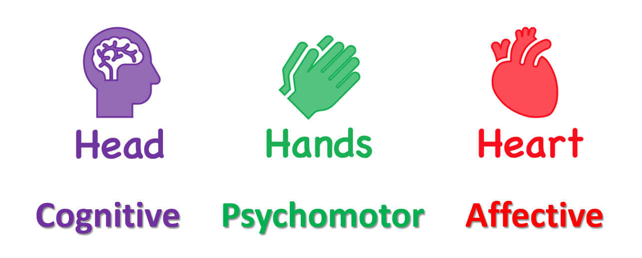
طبقه بندی هدف های آموزشی

Slide 19
هدف های حوزه شناختی

Slide 21
طبقه بندی هدف های آموزشی حوزه شناختی (از ساده به پیچیده)
به یاد آوردن: بازیابی اطلاعات از حافظه بلندمدت
بازشناسی و بازخوانی
فهمیدن: ساختن معنی از یک ارتباط
تفسیر کردن، توضیح دادن، مثال آوردن، طبقه بندی کردن، خلاصه کردن، استنباط کردن، مقایسه کردن، تبیین کردن

Slide 22
مثال
سطح به یاد آوردن:
اجزای طرح دوره را نام ببرد.
سطح فهمیدن:
تفاوت طرح دوره و طرح درس را شرح دهد. یا
طرح دوره و طرح درس را با هم مقایسه کند.

Slide 23
طبقه بندی هدف های آموزشی حوزه شناختی (ادامه)
به کار بستن: استفاده از یک روش در یک موقعیت خاص
اجرا کردن، استفاده کردن
تحلیل کردن: شکستن مطالب به عناصر تشکیل دهنده و توصیف روابط بین آنها
متمایز کردن، تعیین نکات مهم و غیر مهم، سازمان دادن

Slide 24
مثال
به کار بستن:
بر اساس آنچه در مورد طرح دوره آموخته، ساختار طرح دوره مربوط به یکی از درس هایش را تنظیم کند.
تحلیل کردن:
با مشاهده تدریس یکی از استادان، فعالیت های او را بر حسب الگوی عمومی آموزش دسته بندی کند.

Slide 25
طبقه بندی هدف های آموزشی حوزه شناختی (ادامه)
ارزشیابی کردن: داوری با استفاده از ملاک یا معیار
وارسی کردن، نقد کردن، قضاوت کردن
خلق کردن: قرار دادن عناصر یا اجزا در یک الگو یا ساختار نو
تولید کردن، ساختن فرضیه، طراحی کردن، پدید آوردن

Slide 26
مثال
ارزشیابی کردن:
تدریس یکی از همکلاسان خود را در کلاس نقد کند.
خلق کردن:
برای ارزیابی عملکرد استادان خود و ارائه بازخورد به آنها برنامه ای طراحی کند.
برای کمک به دانشجویان در معرض افت تحصیلی طرحی به مرکز مشاوره ارائه کند.

Slide 27
در گروه های سه نفره برای یکی از درس هایی که مسئول درس هستید، در حوزه شناختی هدف یادگیری بنویسید.

Slide 28
هدف های حوزه نگرشی

Slide 29
مثال هدفهای حوزه نگرشی
آگاه شدن نسبت به وجود روانشناسی پرورشی
آگاه شدن نسبت به لزوم یادگیری روانشناسی پرورشی برای معلمان
توجه کردن به موضوعات یاددهی- یادگیری در مواجهه با آنها
تمایل به شرکت در کارگاه های مرتبط با یاددهی- یادگیری
لذت بردن از موضوعات یاددهی- یادگیری

Slide 30
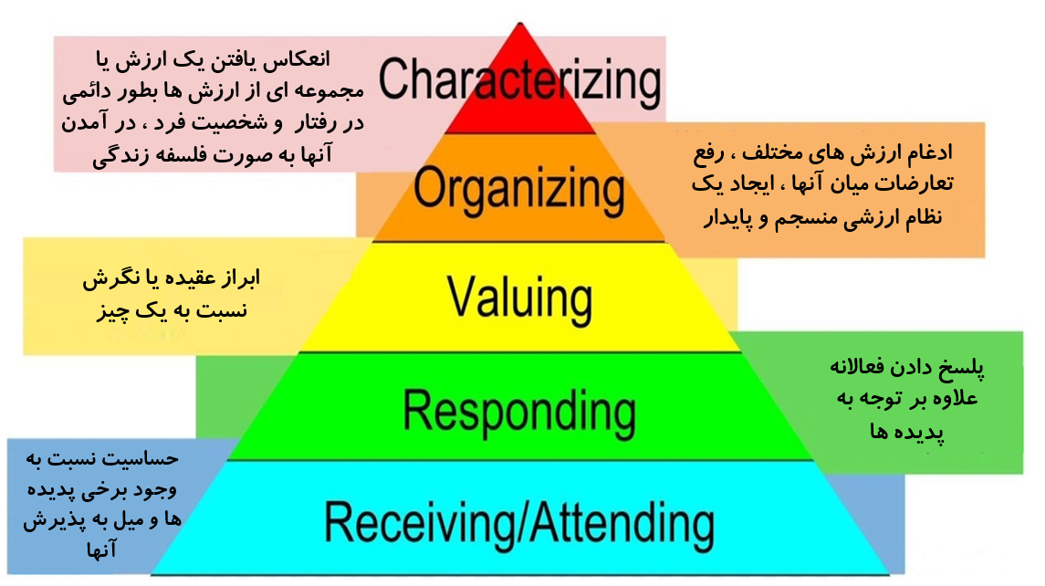

Slide 31
هدف های حوزه روانی- حرکتی

Slide 32
طبقه بندی هدف های حوزه روانی- حرکتی (استقلال و مهارت)
عادی شدن
مستقل اجرا کردن
مشاهده و تقلید
با هماهنگی انجام دادن
دقت کردن همراه با سرعت
انجام به طور موزون و دقيق، به راحتي و عادي
مشاهده مراحل انجام مهارت توسط مربی
انجام عمل بدون وابستگي به مربي ولي با نظارت
انجام عمل با سرعت و دقت بیشتر با نظارت
ايجاد هماهنگي بين مجموعه اي از اعمال مرتبط
Dave, R.H. (1970). Psychomotor levels in Developing and Writing Behavioral Objectives, pp.20-21. R.J. Armstrong, ed. Tucson, Arizona: Educational Innovators Press.

Slide 33
هدف های رفتاری
نوشته شده بر اساس رفتار قابل مشاهده
هدف های رفتاری این موارد را باید داشته باشد (مرشد):
مخاطب
بیان دقیق رفتار های مورد انتظار از یادگیرنده
موقعیت یا شرایط آزمون عملکرد
درجه، ملاک یا معیار عملکرد

Slide 34
مثال هدف رفتاری
دانشجوی ترم ششم پزشکی بتواند در مرکز مهارت های بالینی با استفاده از گوشی پزشکی و فشارسنج، فشار خون سیستولی و دیاستولی بیمارنما را به درستی (با تخمین حداکثر 50 میلی متر جیوه بالاتر یا پایین تر از عدد واقعی) تعیین کند.

Slide 35
جمع بندی جلسه
........
........
........

Slide 36
منابع
کتاب روانشناسی پرورشی دکتر علی اکبر سیف
کتاب اصول برنامه ریزی درسی دکتر کوروش فتحی واجارگاه
A Practical Guide for Medical Teachers. SIXTH EDITION (2021)
Dave, R.H. (1970). Psychomotor levels in Developing and Writing Behavioral Objectives, pp.20-21. R.J. Armstrong, ed. Tucson, Arizona: Educational Innovators Press.

Slide 37
با سپاس از مشارکت شما

